Slide 1
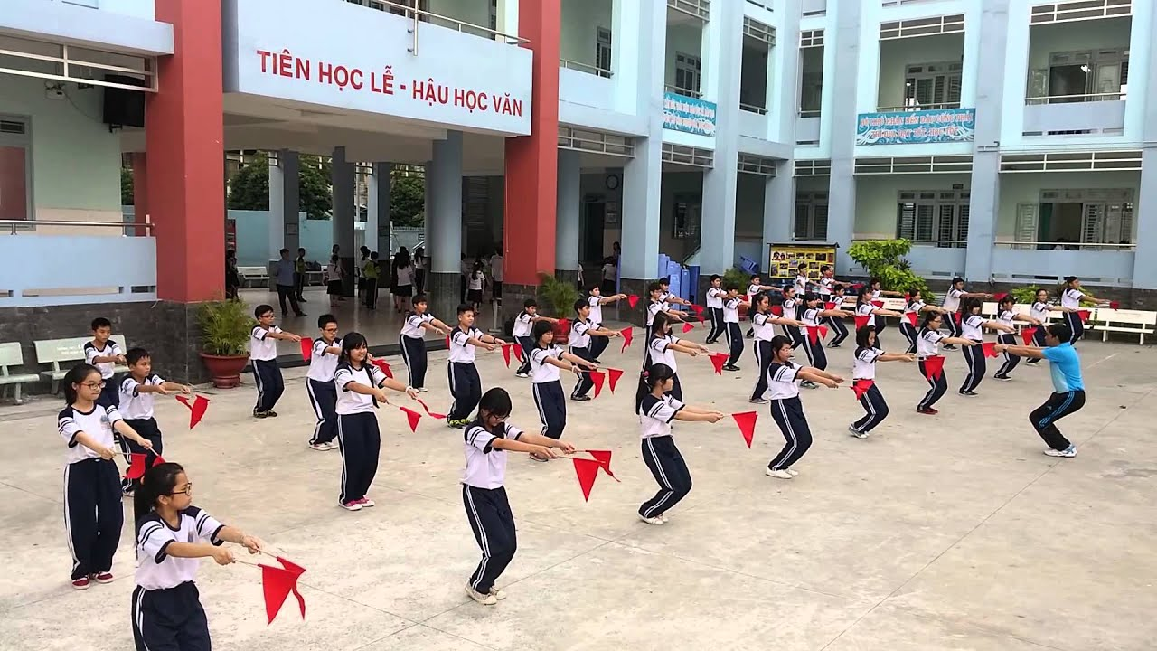
BÀI THỂ DỤC - CHẠY NHANH
GV: Thầy Đặng Hùng Dũng

Slide 2
Mục tiêu bài học
1. Về phẩm chất:
Bài học góp phần bồi dưỡng tinh thần trách nhiệm, cụ thể đã khơi dậy ở HS:
- Tự giác, tích cực trong hoạt động tập thể.
- Luôn cố gắng vươn lên để đạt kết quả tốt trong học tập.
- Đoàn kết và giúp đỡ bạn trong học tập
2. Về năng lực:
Bài học góp phần hình thành, phát triển cho HS các năng lực sau đây:
2.1. Năng lực chung:
- Năng lực tự chủ và tự học: HS chủ động thực hiện việc sưu tầm tranh, ảnh phục vụ bài học.
2.2. Năng lực đặc thù:
- Nhận biết và thực hiện được tương đối thành thục các động tác của Bài TD.
- Nhận biết và thực hiện được tương đối thành thục các động tác của kỹ thuật chạy nhanh
- Biết quan sát tranh ảnh và điều khiển nhóm hoạt động.
- Biết hợp tác, giúp đỡ cùng bạn thực hiện các nhiệm vụ học tập.
- Tự tin đứng trước đám đông để thuyết trình, nêu ý kiến đánh giá.
- Vận dụng được trong các giờ học Thể dục và tự tập hàng ngày

Slide 3
Khởi động
Khởi động chung
Xoay khớp cổ tay-chân, khủy, vai, hông, gối.
Khởi động chuyên môn
Ép dọc, ép ngang.
Yêu cầu: Xoay tròn các khớp, thực hiện hết các biên độ động tác

Slide 4
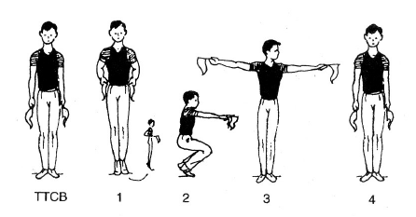
Động tác Chân

Nhịp 1: Kiễng 2 bàn chân, 2 tay cầm cờ chống hông cờ hướng ra trước (hít vào)
Nhịp 2:Khuỵu gối (sâu), kiễng 2 bàn chân, hai bàn tay đưa ra trước song song cao ngang vai , lưng thẳng lòng bàn tay hướng vào nhau, cờ hướng trước, mắt nhìn theo cờ (thở ra)
Nhịp 3:Đứng thẳng người lên, 2 tay dang ngang bàn tay ngửa, 2 cờ hướng sang 2 bên, mặt quay trái mắt nhìn theo cờ(hít sâu)
Nhịp 4:Về TTCB (thở ra)
Nhịp 5,6,7,8: Như nhịp 1,2,3,4 nhưng nhịp 7 quay mặt sang phải

Slide 5


Slide 6
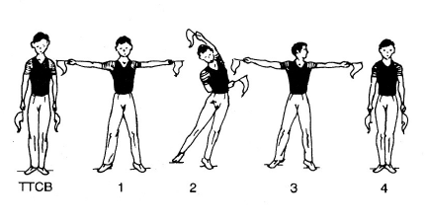
Động tác Lườn
Nhịp 1:Bước chân trái sang ngang rộng bằng hoặc hơn vai 1 chút, đồng thời 2 tay dàng ngang lòng bàn tay hướng trước cờ hướng sang 2 bên, mặt hướng trước (Hít vào)
Nhịp 2: Dồn trọng tâm vào chân trái, mũi bàn chân chạm đất, đồng thời nghiêng lườn sang phải, tay trái duỗi thẳng áp nhẹ vào tai, tay phải co cẳng tay phía sau lưng cờ hướng sang trái ( thở ra)
Nhịp 3: Chuyển trọng tâm về đứng đều 2 chân thân người thẳng, 2 tay dang ngang, bàn tay ngửa cờ hướng sang 2 bên, mắt nhìn theo cờ bên trái(hít vào)
Nhịp 4: Về TTCB ( thở mạnh ra bằng miệng)
Nhịp 5,6,7,8: Như nhịp 1,2,3,4 nhưng nhịp 5 bước chân phải sang ngang, nhịp 6 nghiêng lườn sang trái, nhịp 7 quay nhìn cờ bên phải

Slide 8
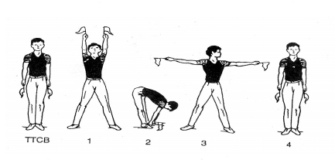
Động tác Bụng
Nhịp 1: Bước chân trái sang ngang rộng hơn vai đồng thời đưa 2 tay và cờ ra trước lên cao song song lòng bàn tay hướng vào nhau, mặt ngửa, mắt nhìn theo cờ(hít sâu)
Nhịp 2:Gập thân,2 tay chạm 2 bàn chân , cờ hướng về trước, 2 chân thẳng, mắt nhìn theo cờ ( thở ra)
Nhịp 3:Nâng thân, 2 tay dang ngang, bàn tay sấp cờ hướng sang 2 bên, mắt nhìn theo cờ bên trái(hít vào)
Nhịp 4: Về TTCB ( thở mạnh ra bằng miệng)
Nhịp 5,6,7,8: Như nhịp 1,2,3,4 nhưng nhịp 5 bước chân phải sang ngang,, nhịp 7 mắt nhìn cờ bên phải

Slide 10
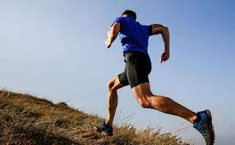
Luyện Tập

Slide 11
Củng cố
Động tác Chân
-Không thực hiện đúng tư thế ngồi xổm(khuỵu gối quá ít)
-Không thực hiện đúng phương hướng của 2 bàn tay và cờ
-Khi thực hiện động tác mất thăng bằng
Động tác Lườn
-Bước chân sang ngang quá rộng hoặc quá hẹp
-Không nghiêng được lườn, tay trên bị co
-Không biết cách dồn trọng tâm vào chân trụ
Động tác Bụng
-Khi gập thân 2 chân khuỵu gối và để cờ xúc xuống đất
-Biên độ gập thân không sâu
-Tư thế ở nhịp 1,3,5,7 không đúng phương hướng

Slide 12

Dặn dò
Xem lại các động tác
Thực hiện các động tác từ 2-3 lần mỗi ngày

